Slide 1
iDogstra
Der Roboter Hund

Slide 2
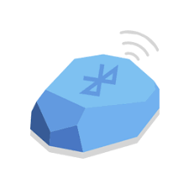
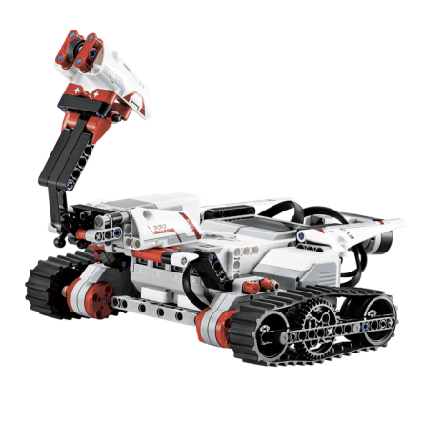
BT Sender (BLE), Beacon
RSSI → Distanz
→ Richtung
RSSI
Raspberry Pi
BT Adapter
BT Adapter
USB Kabel
USB Kabel
BrickPi 3
EV3 Tracker

Slide 3
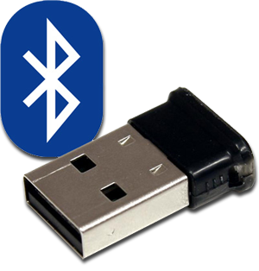
Das Problem

Slide 4
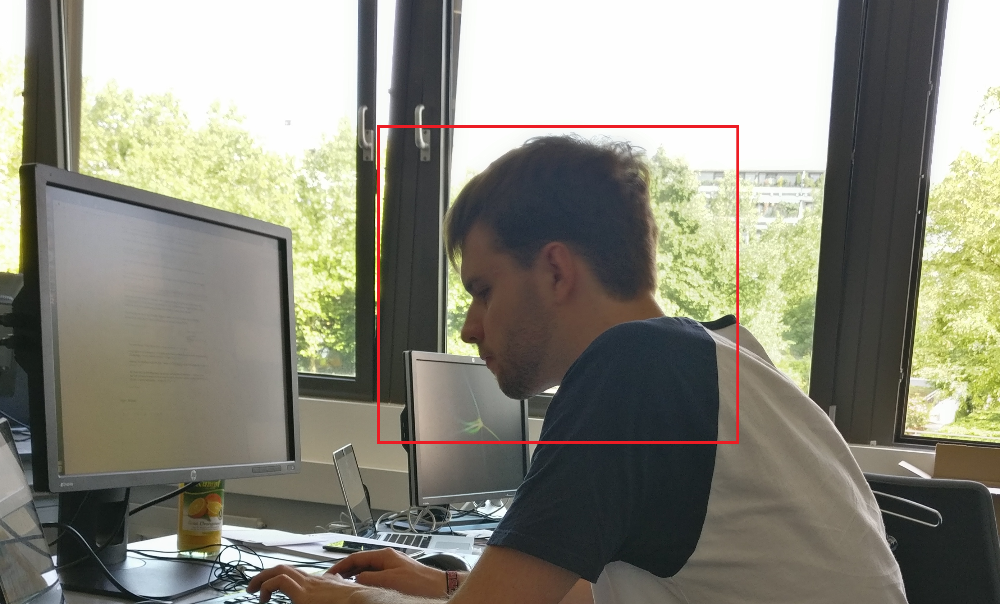

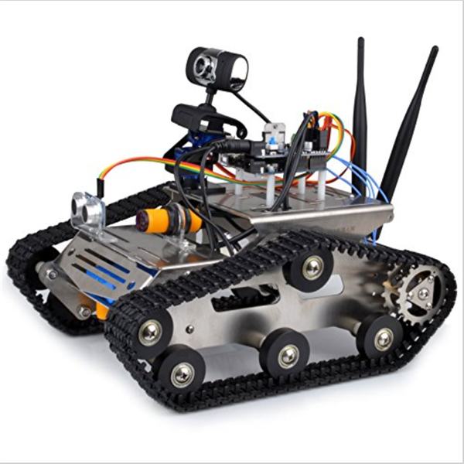
Die Lösung

Slide 5
Statemachine
Verbinden der Hardware
Sensoren
Ultraschall-, IR-Sensoren getestet und bereit
Bluetooth Beacon bereit
Bluetooth Dongles bereit (!)
BrickPi
Bluetooth:
programmierbares BLE-Beacon
Smartphone

Slide 6
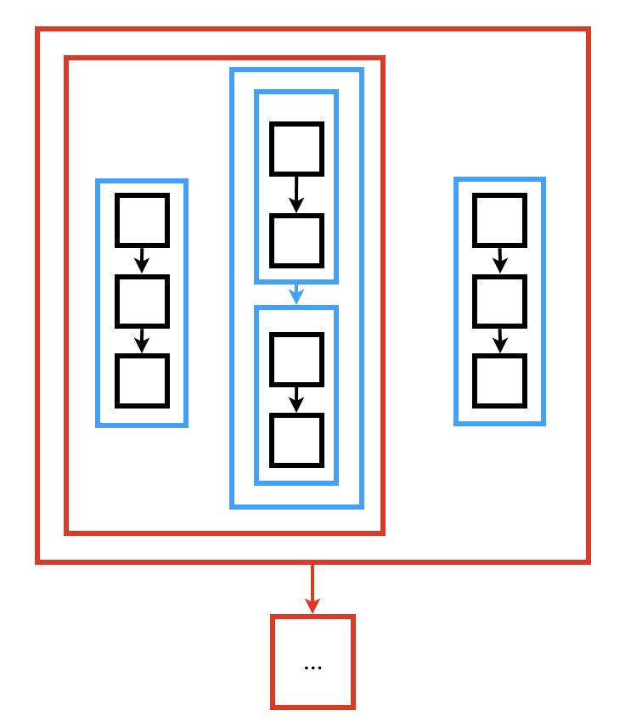
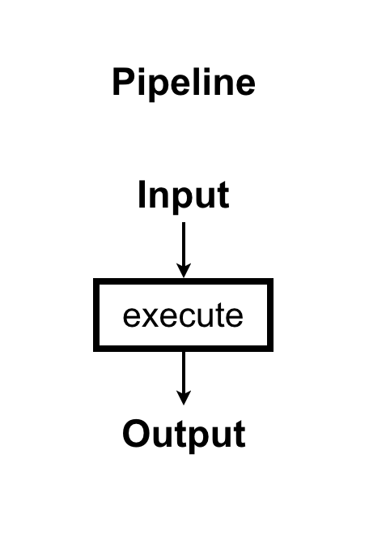
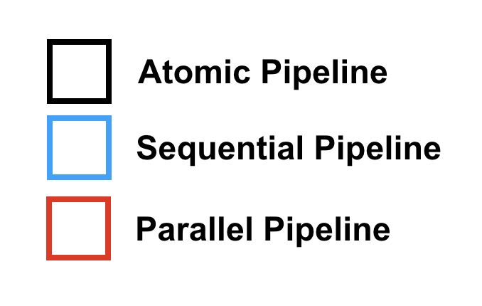
Pipeline

Slide 7
Features
Zusammenstellung der Hardware
Sensoren
Kamera mit openCV und Color Tracking
Ultraschall
IR-Sensor
Bluetooth
RaspberryPi & BrickPi

